Slide 1
Обеспечение достоверности сведений государственного реестра, последствия номинального участия и руководства юридическими лицами.
УПРАВЛЕНИЕ ФНС РОССИИ ПО НОВГОРОДСКОЙ ОБЛАСТИ
Н.И. Васильев

Slide 2
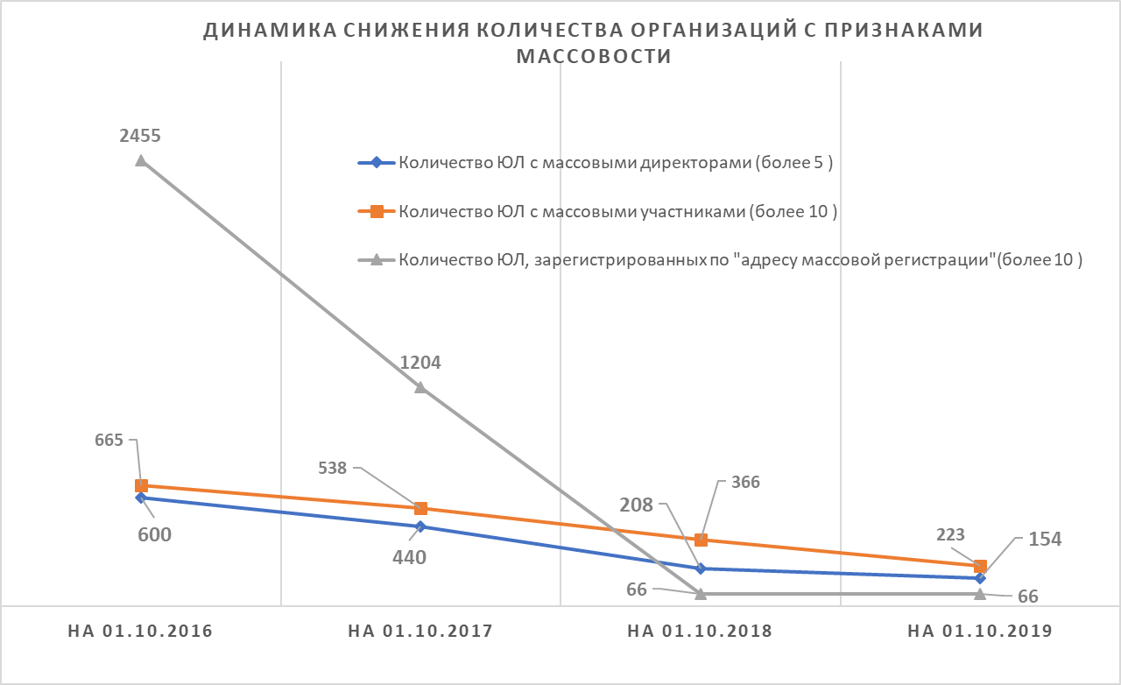

Slide 3
Организация взаимодействия налоговых и правоохранительных органов
СТАТЬЯ 173.1 УГОЛОВНОГО КОДЕКСА РОССИЙСКОЙ ФЕДЕРАЦИИ
НЕЗАКОННОЕ ОБРАЗОВАНИЕ (СОЗДАНИЕ, РЕОРГАНИЗАЦИЯ) ЮРИДИЧЕСКОГО ЛИЦА
НАКАЗЫВАЕТСЯ ШТРАФОМ В РАЗМЕРЕ ОТ СТА ТЫСЯЧ ДО ТРЕХСОТ ТЫСЯЧ РУБЛЕЙ ИЛИ В РАЗМЕРЕ ЗАРАБОТНОЙ ПЛАТЫ ИЛИ ИНОГО ДОХОДА ОСУЖДЕННОГО ЗА ПЕРИОД ОТ СЕМИ МЕСЯЦЕВ ДО ОДНОГО ГОДА, ЛИБО ПРИНУДИТЕЛЬНЫМИ РАБОТАМИ НА СРОК ДО ТРЕХ ЛЕТ, ЛИБО ЛИШЕНИЕМ СВОБОДЫ НА ТОТ ЖЕ СРОК.
СТАТЬЯ 173.2 УГОЛОВНОГО КОДЕКСА РОССИЙСКОЙ ФЕДЕРАЦИИ
НЕЗАКОННОЕ ИСПОЛЬЗОВАНИЕ ДОКУМЕНТОВ ДЛЯ ОБРАЗОВАНИЯ (СОЗДАНИЯ, РЕОРГАНИЗАЦИИ) ЮРИДИЧЕСКОГО ЛИЦА
НАКАЗЫВАЮТСЯ ШТРАФОМ В РАЗМЕРЕ ОТ СТА ТЫСЯЧ ДО ТРЕХСОТ ТЫСЯЧ РУБЛЕЙ ИЛИ В РАЗМЕРЕ ЗАРАБОТНОЙ ПЛАТЫ ИЛИ ИНОГО ДОХОДА ОСУЖДЕННОГО ЗА ПЕРИОД ОТ СЕМИ МЕСЯЦЕВ ДО ОДНОГО ГОДА, ЛИБО ОБЯЗАТЕЛЬНЫМИ РАБОТАМИ НА СРОК ОТ СТА ВОСЬМИДЕСЯТИ ДО ДВУХСОТ СОРОКА ЧАСОВ, ЛИБО ИСПРАВИТЕЛЬНЫМИ РАБОТАМИ НА СРОК ДО ДВУХ ЛЕТ

Slide 4
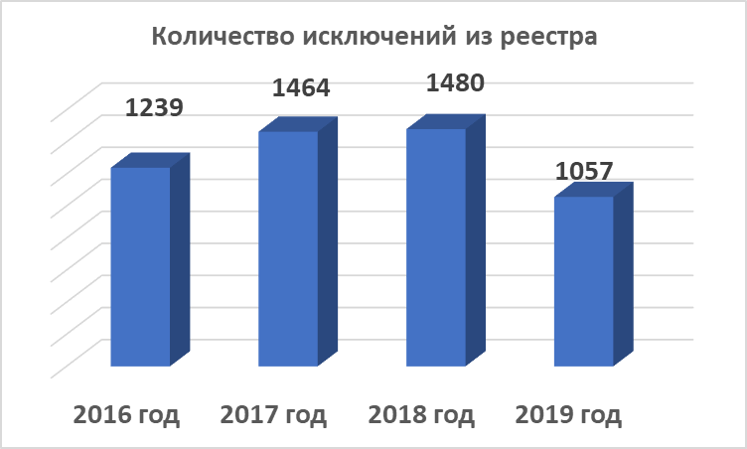

Slide 5
